Slide 1

Dugga
Guide til å lage og rette prøver

Slide 2
Innhold:
Make Me Admin | 4
Laste ned Respondus | 5
Oppstarts- og avslutningsmelding | 6
Opprette prøve | 7
Lage prøve med poeng | 8
Lage rettingsmatriser (vurderingskriterier) | 9-10
Lage prøve med «rubrikk uten poeng» | 11-12
Legg til prøvedato / planlegg prøve | 13-14
Lag prøve til lærere | 15
Under prøven | 16
Retting | 17-20
Retting ved hjelp av rettingsmatriser (vurderingskriterier) | 21
Retting av poengbesvarelse | 22-24
Publisere resultater | 25

Slide 3
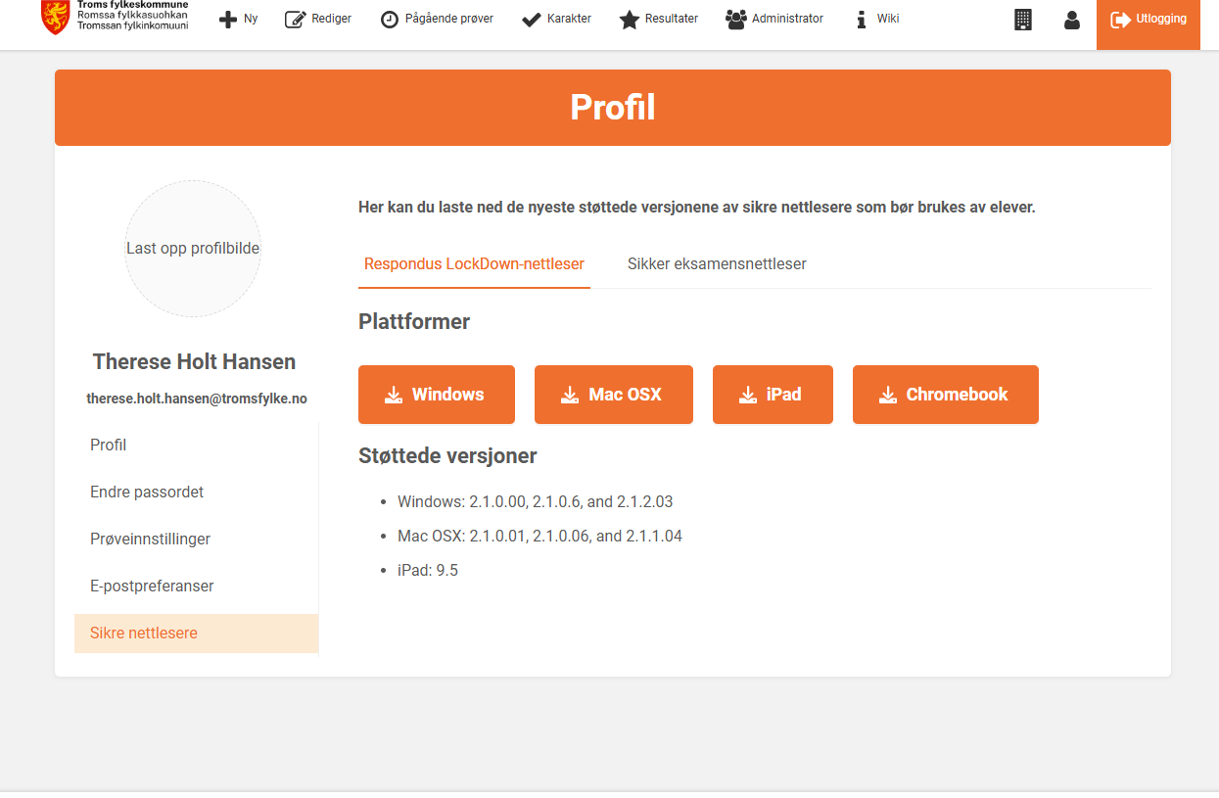
SEB? Respondus?
Vi blir å bruke Respondus på skolen!
Forskjellige universiteter bruker forskjellige typer SEB
Dugga skiller mellom Respondus og SEB
  Begge kan aktiveres under sikkerhetsinnstillinger for den enkelte prøve
  Respondus er eneste program som fungerer med de fleste typer PC/operativsystem
  Respondus er eneste program som vil fungere med Lingdys (når det kommer)
Utfordringer knyttet til nedlasting og kjøring av Respondus
  Dette handler om at vi ikke har skole-PC, men at elevene bruker sine egne PC
  Vi jobber med saken!

Slide 4
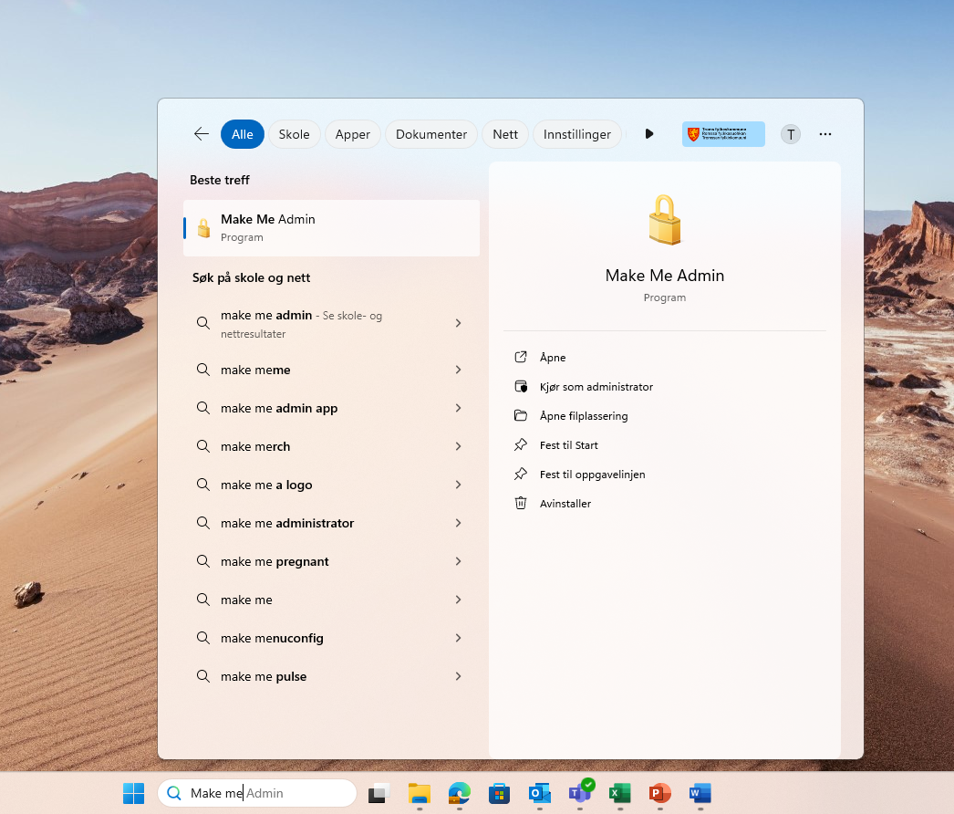
Make Me Admin
Dersom du skal laste ned eller kjøre Respondus må du ha administratorrettigheter på din PC.
Søk: Make Me Admin på din PC
Kjør programmet
Du er nå administrator i ca 20 minutter

Slide 5
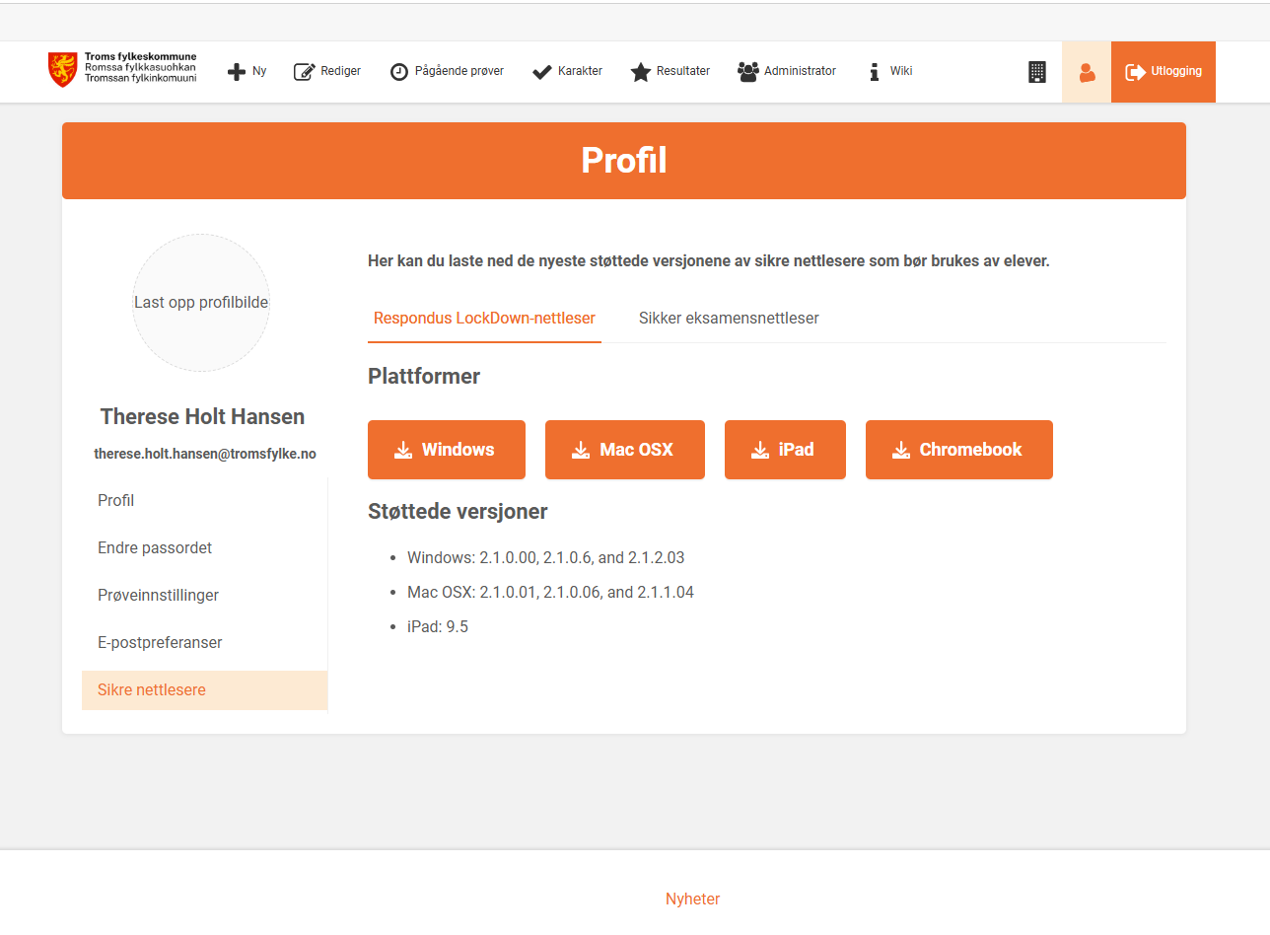
Laste ned Respondus
Logg på www.dugga.com → Logg på med Microsoft
Trykk «Profil» og velg «Sikre nettlesere»
Last ned Respondus Lockdown Browser

Slide 6
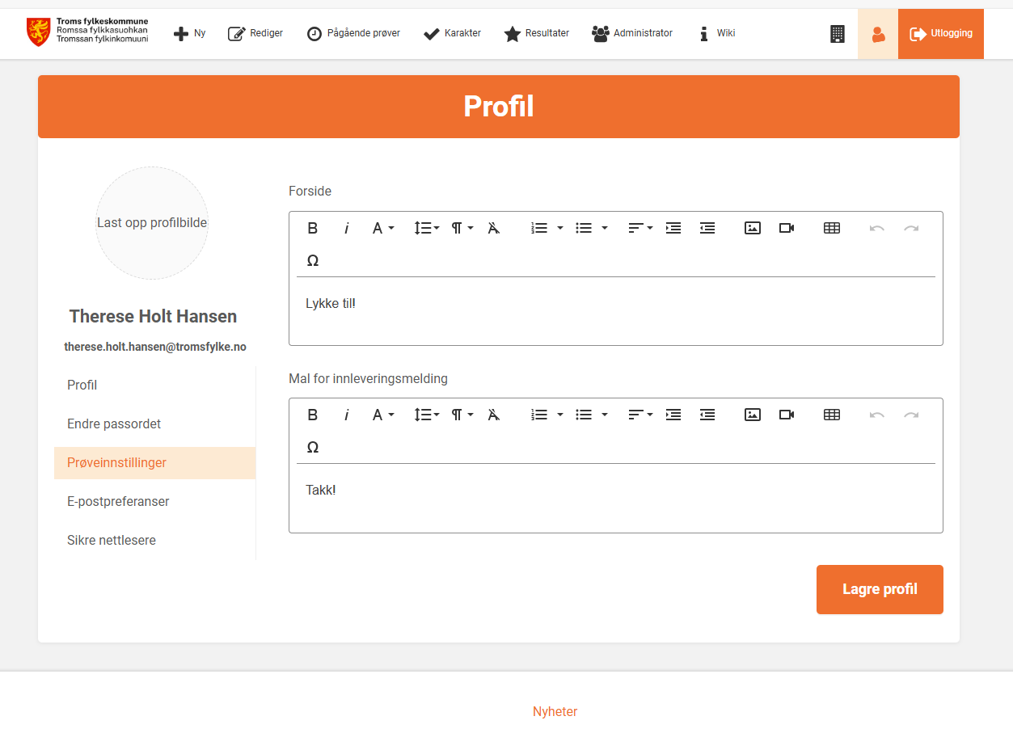
Oppstarts- og avslutningsmelding
Under fanen «Profil» kan du legge inn en forhåndsbestemt melding som vil vises før eleven starter prøven, og etter at besvarelsen er innlevert.
Denne kan du også endre når du lager hver enkelt prøve under fanen «Advanced».
Forsidebeskjeden kommer i tillegg til muligheten til å legge til informasjon som gjelder den enkelte prøve.

Slide 7
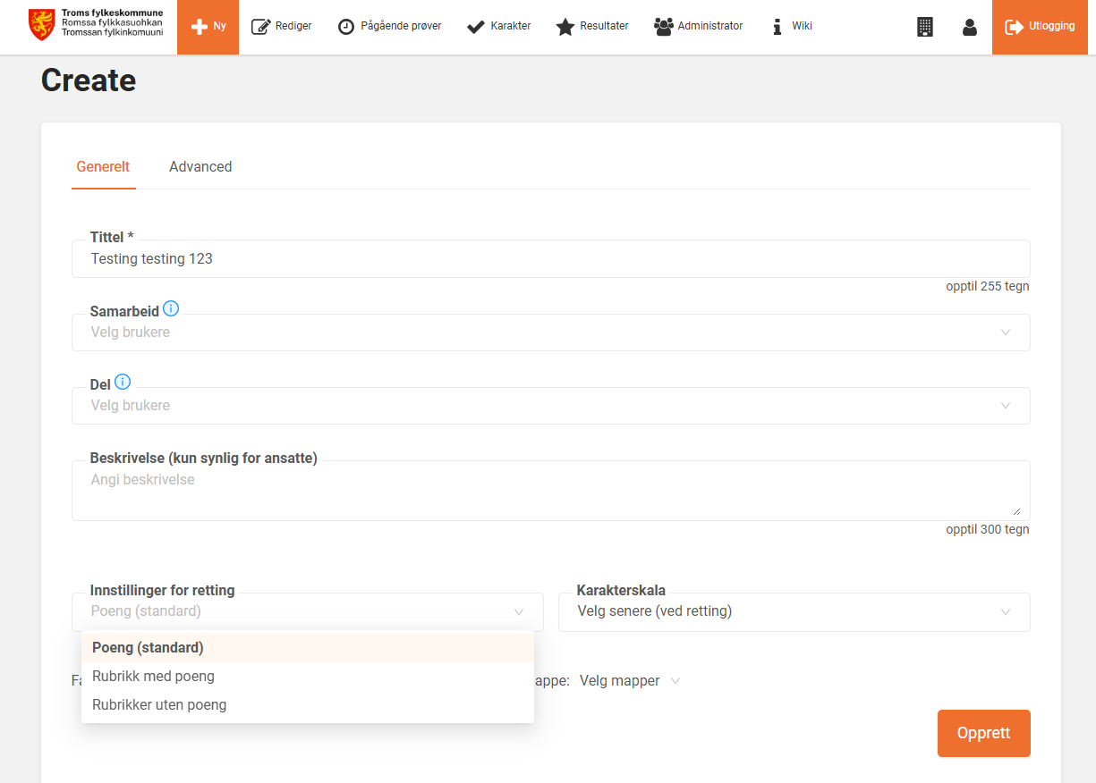
Lag prøve
Opprett prøve
Her trenger du bare fylle ut tittel og ta stilling til «Innstillinger for retting»
Samarbeid og deling tar vi senere
Bruker du poeng må du også bruke dette når du skal registrere resultater (karakterer) i Dugga
Poeng (standard): da må du angi poeng når du oppretter spørsmål og når du skal rette
Rubrikker uten poeng: da må du velge en karaktermatrise når du oppretter prøve og kriterier for hvert spørsmål

Slide 8
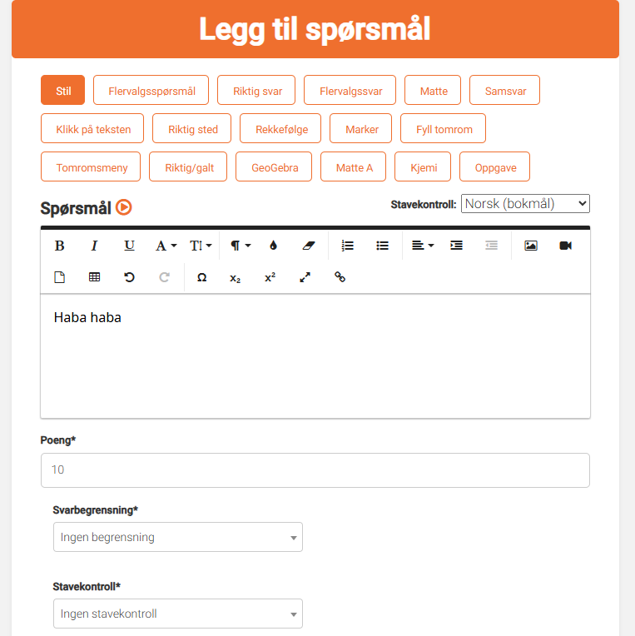
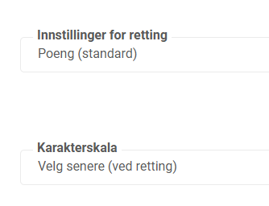
Lag prøve med poeng
Når du oppretter en prøve velger du «Poeng (standard)» under «Innstillinger for retting»
Hvert spørsmål får en maks poengsum

Slide 9
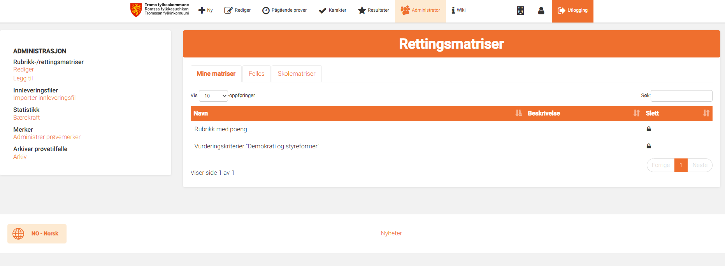
Rubrikk-/rettingsmatriser
Notes:
Dele skjerm. Administrator. Ny prøve

Slide 10
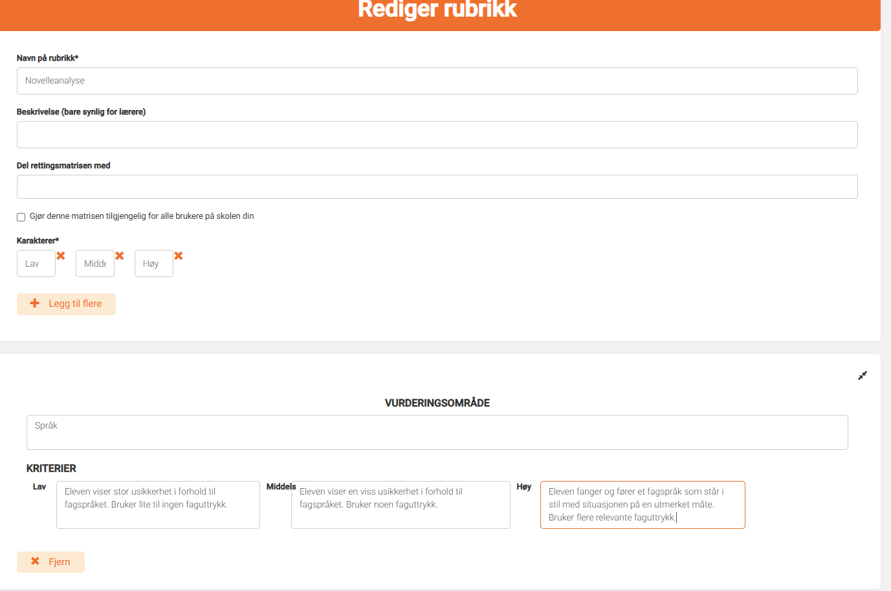
Lage rettingsmatriser / vurderingskriterier
Velg karakterskala (Lav-middels-høy, 1-6, godkjent-ikke godkjent osv)
Lag kriterier for hvert vurderingsområde
Matrisen vil vises for elevene når de skal svare ¨på oppgaven, og vil være et verktøy for deg når du skal rette
Du kan velge om vurdering etter matrisen skal være med i tilbakemeldingen til eleven

Slide 11
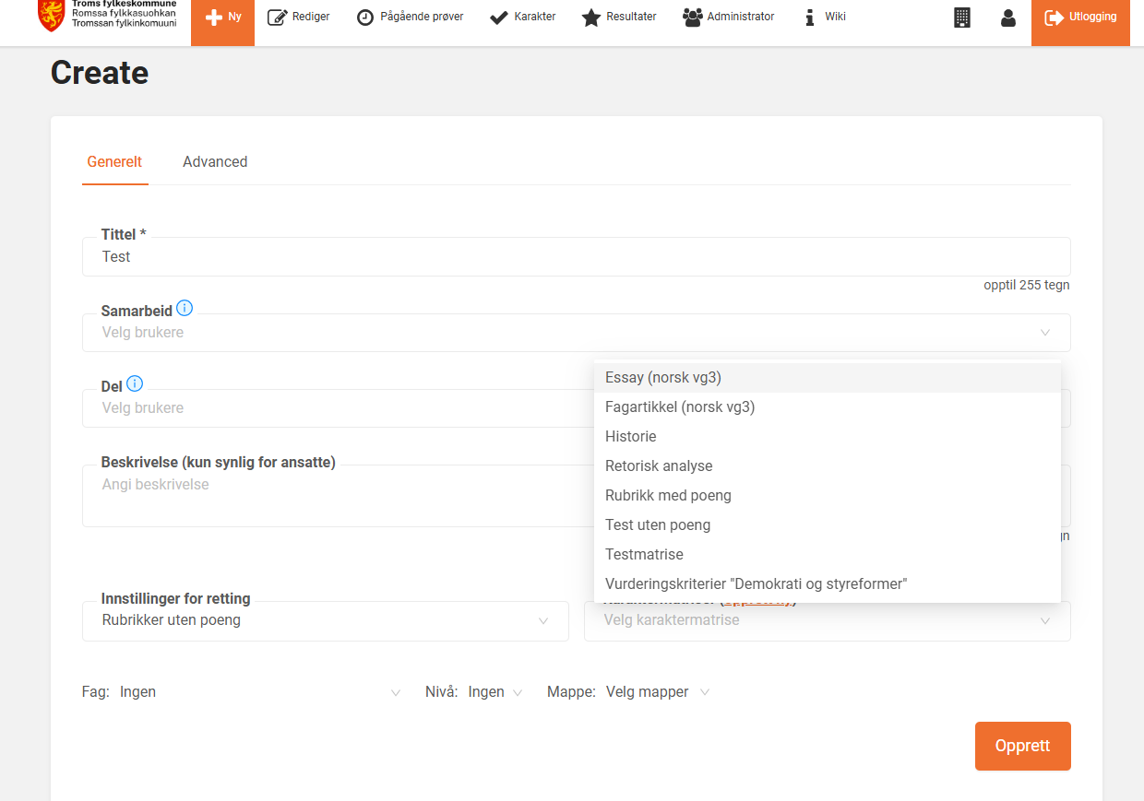
Lag prøve med «Rubrikker uten poeng»
Velg «Rubrikker uten poeng»
Karaktermatrise
  Opprett ny
  Velg en fra lista
Opprett

Slide 12
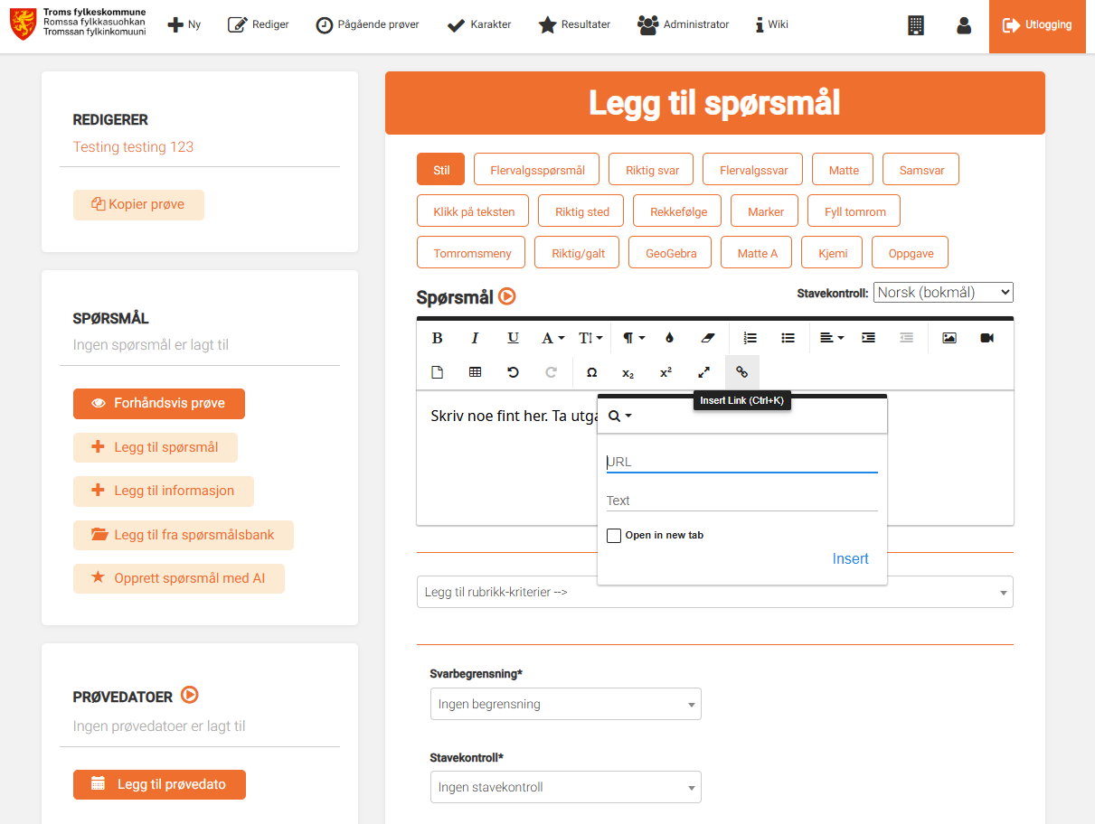
Lag prøve med «Rubrikker uten poeng»
Lag en prøve med spørsmålskategorien «stil»
Lek med de forskjellige funksjonene, legg til informasjon osv.
Legg til ressurser elevene kan bruke gjennom å legge ved lenke i oppgavetekst-feltet
Legg til rubrikk-kategorier

Slide 13
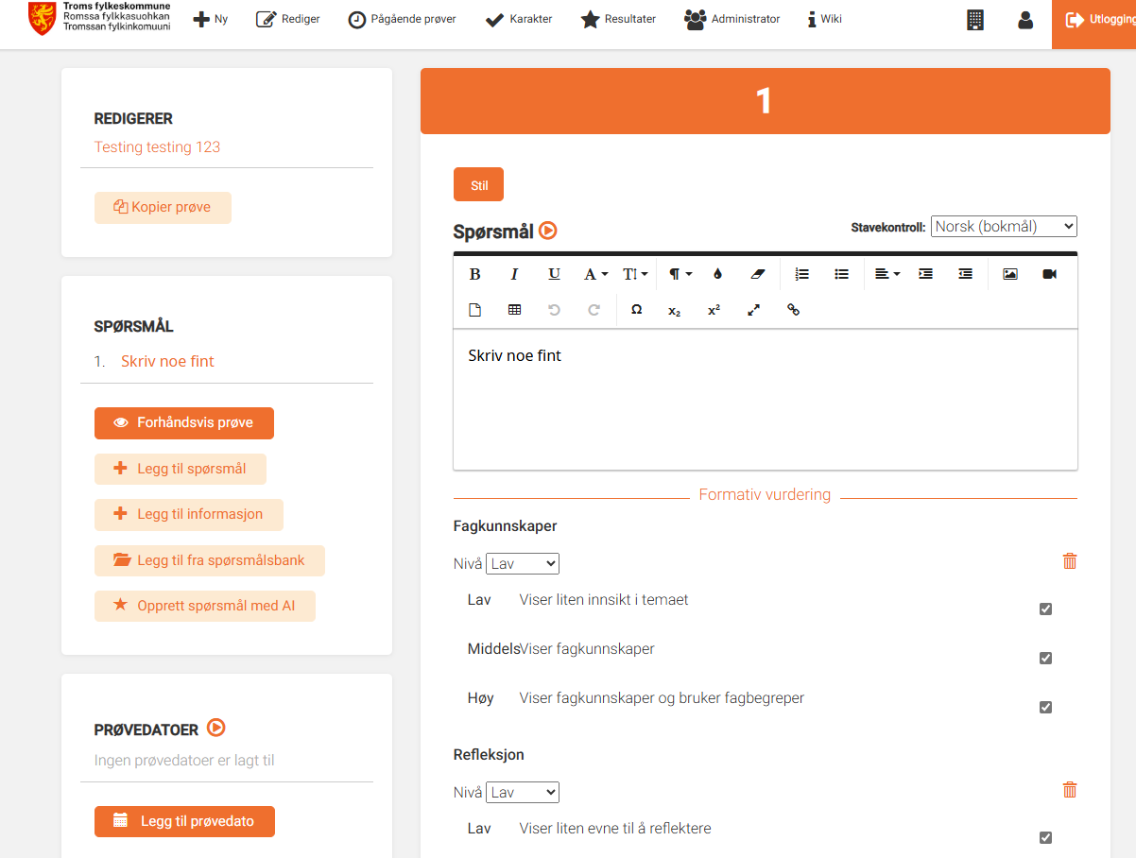
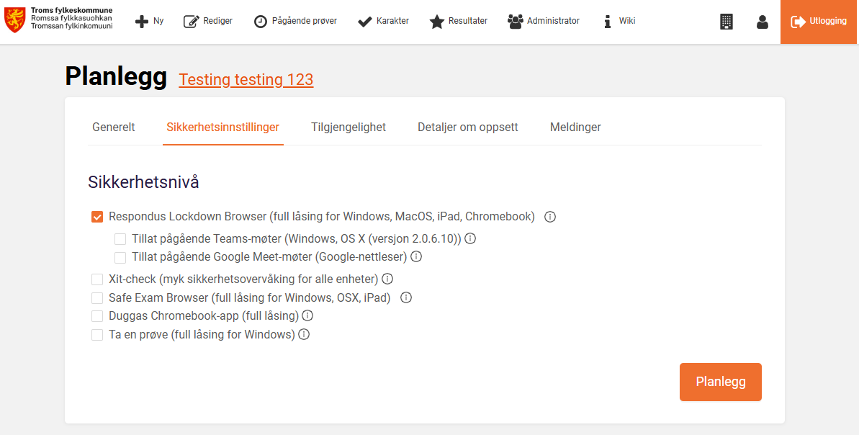
Lag prøve
Når du er fornøyd med oppgaveteksten kan du opprette prøve ved å trykke «Legg til prøvedato»
Velg Respondus Lockdown Browser under «Sikkerhetsinnstillinger»

Slide 14
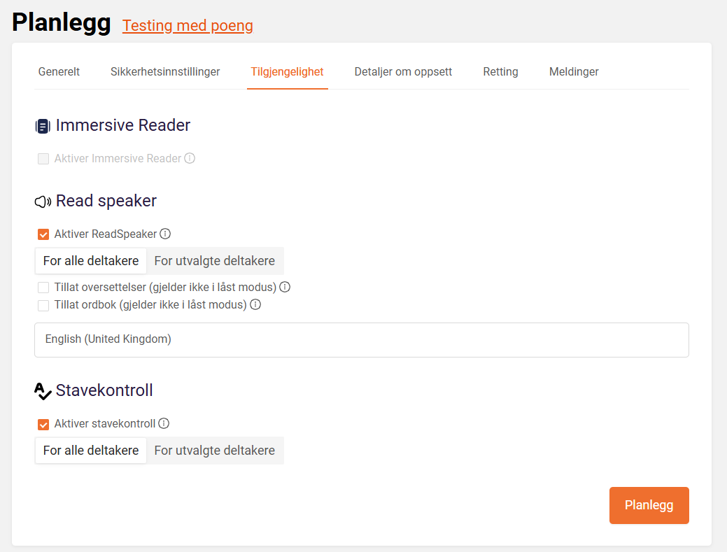
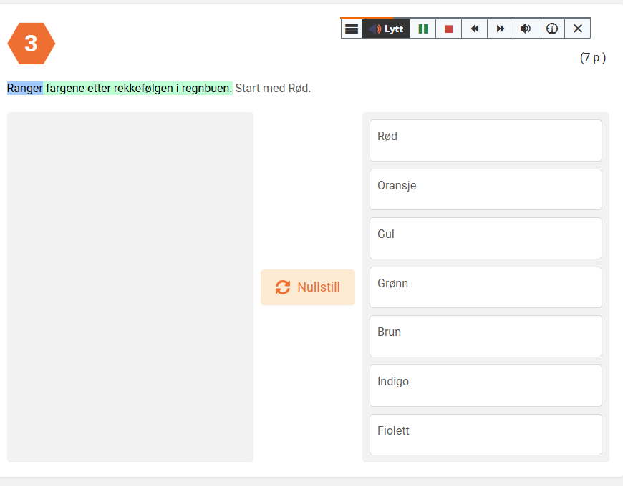
Lag prøve
Under fanen «Tilgjengelighet» kan du aktivere ReadSpeaker og stavekontroll for hele eller deler av gruppen
ReadSpeaker leser opp tekst for elevene på det språket du velger
Du starter avspilling for hvert spm, og kan endre lesehastighet

Slide 15
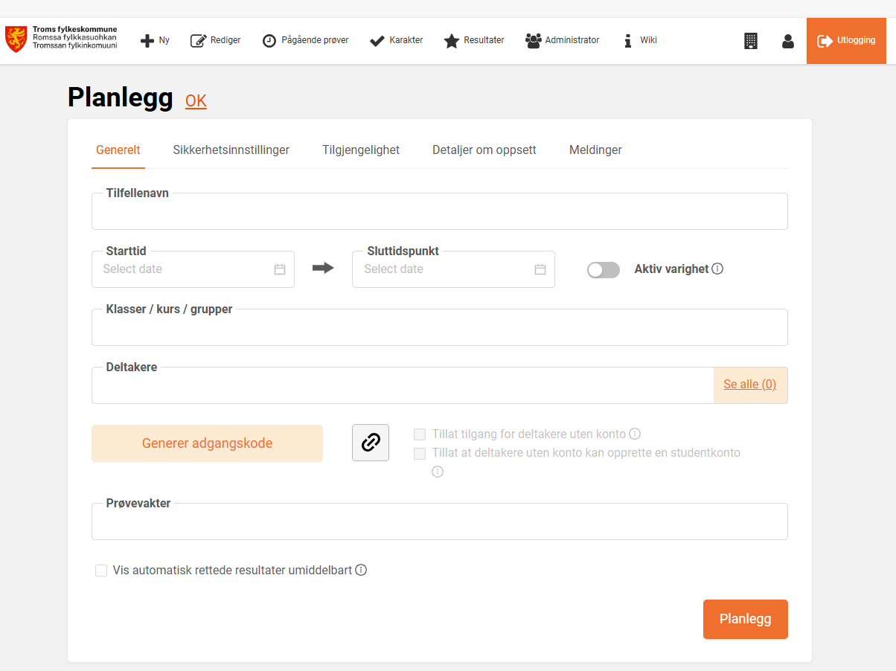
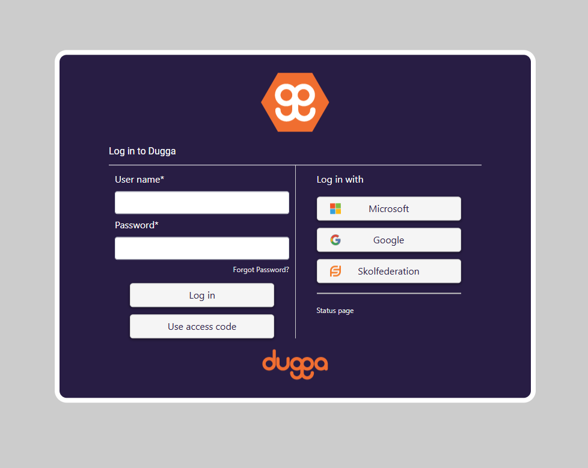
Lag prøve til lærere
For at lærerkollegaene skal kunne teste ut må du generere en adgangskode for prøven
Opprett prøven med adgangskode
Logg deg inn med kode og besvar andres prøver
NB!! Når elevene skal gjennomføre prøver trenger de ikke logge på med kode. De logger inn med sin elev-konto gjennom å trykke «Microsoft» til høyre
For å besvare andres prøver når du er lærer må du logge deg inn med prøvekoden

Slide 16
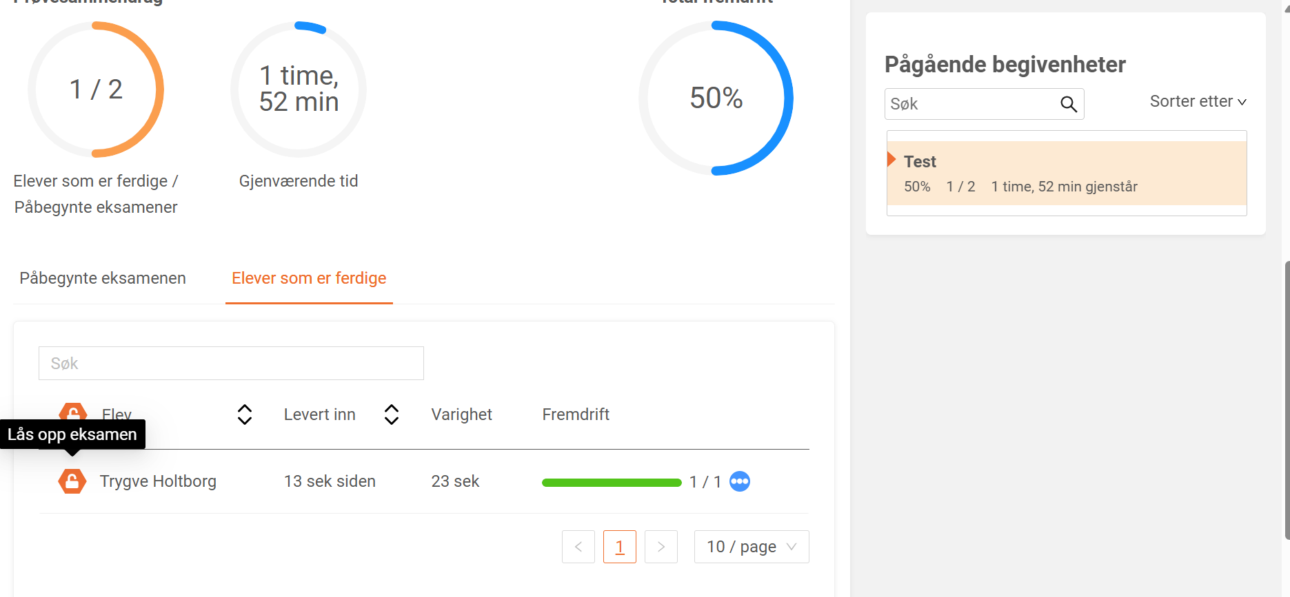
Under prøven
Under prøven kan du følge fremgangen til elevene under fanen «Pågående prøver»
Dersom en elev leverer for tidlig kan du låse opp med å trykke på hengelåsen
Dersom du vil avbryte, eller levere inn for en elev, kan du trykke på stopp-signalet ved navnet under «Påbegynte eksamener»

Slide 17
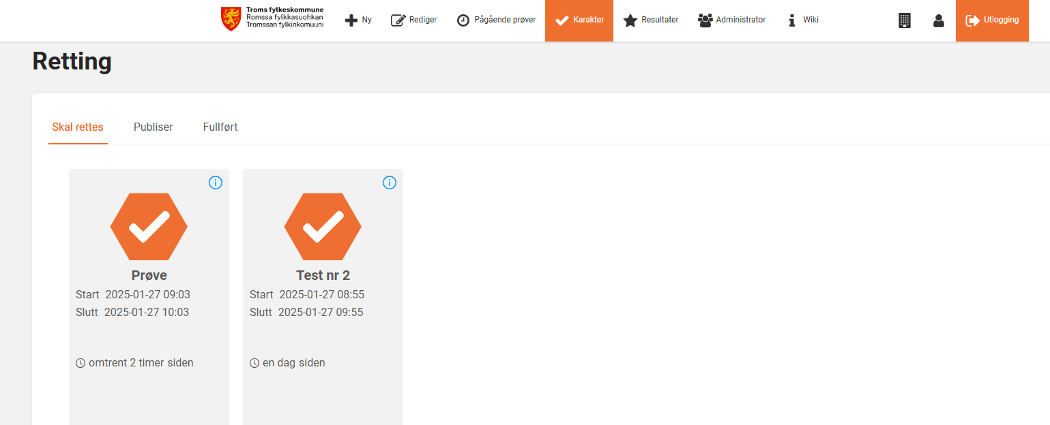
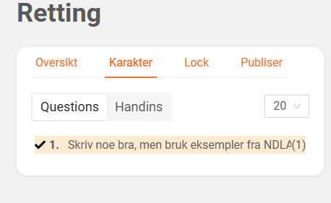
Retting
Du finner alle prøver som er klare for retting under fanen «Karakter»
Bytt mellom fanene «Oversikt», «Karakter» «Lock» og «Publiser» for å lese besvarelser, gi tilbakemelding og publisere resultater
Bytt til «Handins» for å rette og gi tilbakemeldinger til hver besvarelse

Slide 18
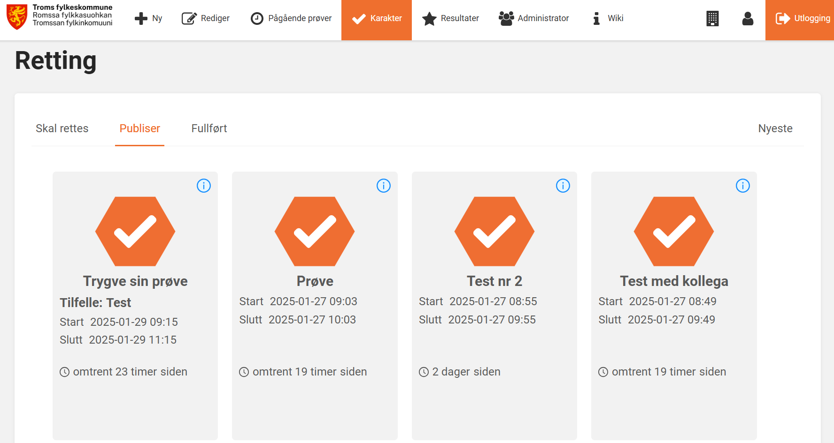
Retting
Tips: Det er mulig å låse og låse opp besvarelser uten at elevene får beskjed om dette. Det er også mulig å avpublisere, men dersom elevene får varsel om publisering vil de også få beskjed ved ny publisering
Prøver som ikke er låst ligger under «Skal rettes»
Prøver som er låst ligger under «Publiser»
Prøver som er publisert ligger under «Fullført»

Slide 19
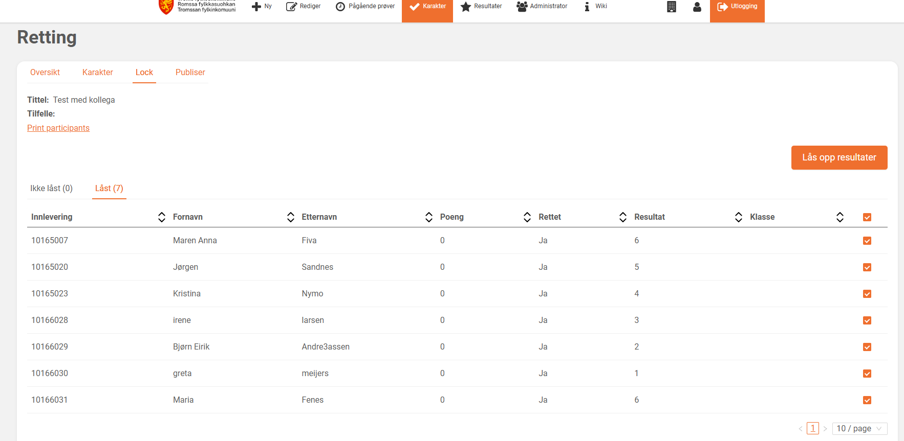
Du må låse besvarelsene for å se navn
Lås for å se navn
Lås opp for å registrere resultater

Slide 20
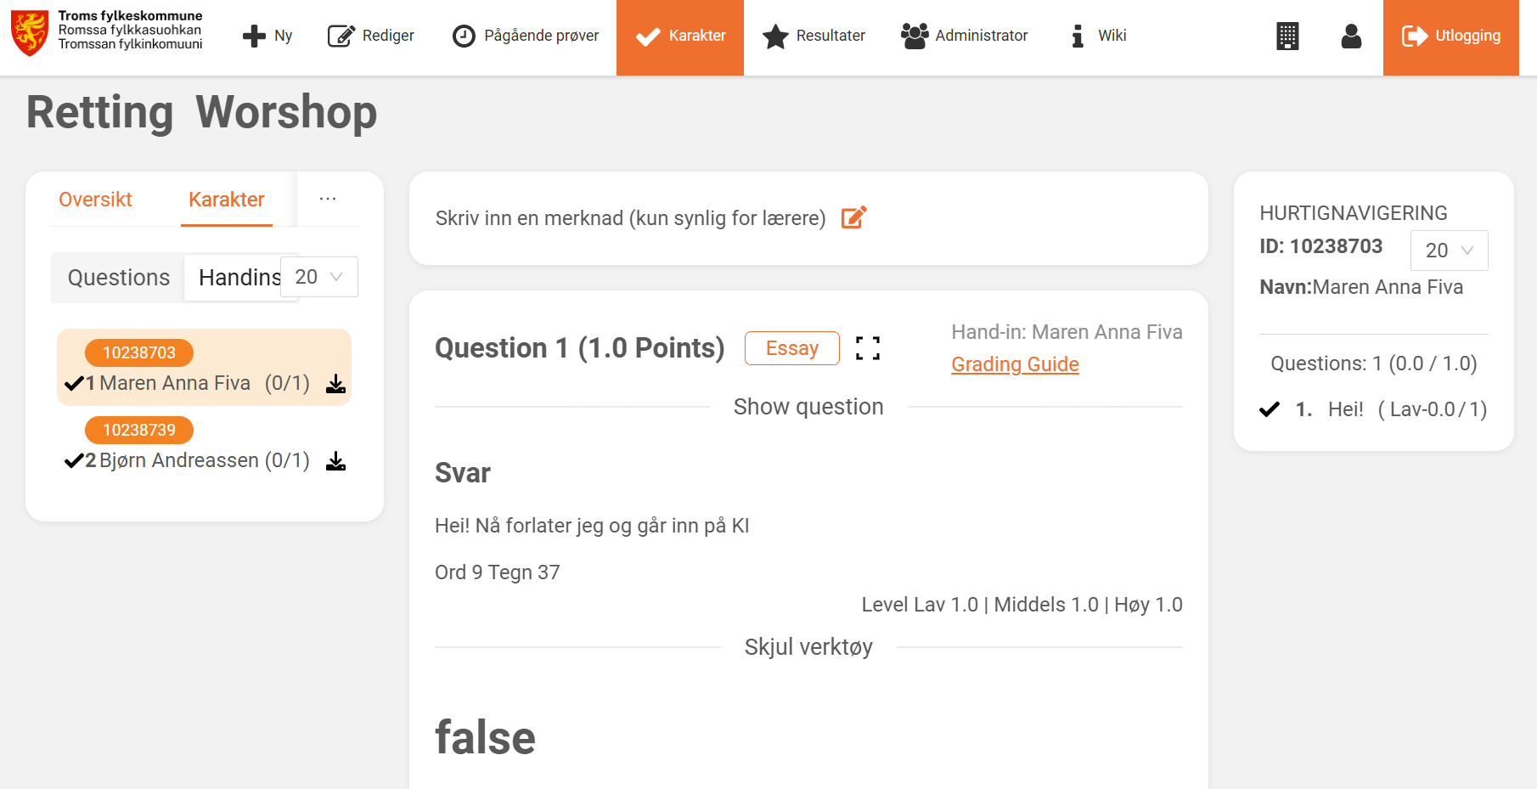
Last ned / skriv ut
Hvis du vil skrive ut besvarelsen og rette den på «gamlemåten» er det fullt mulig
Hvis du ønsker å rette besvarelsen anonymisert trykker du på nedlastingsikonet før du har låst besvarelsen
Hvis du ønsker å vite hvem som har levert besvarelsen når du retter må du låse besvarelsene først (Lock)
Trykk på nedlastingsikonet. Det vil da bli generert en PDF av besvarelsen og du vil få mulighet til å skrive den ut

Slide 21
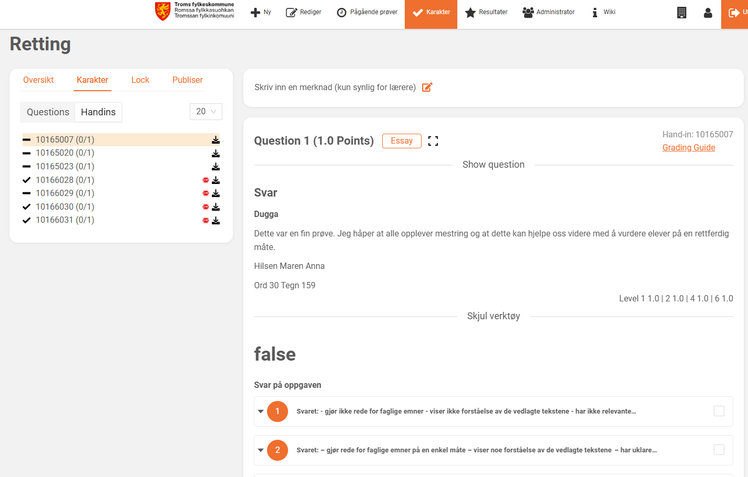

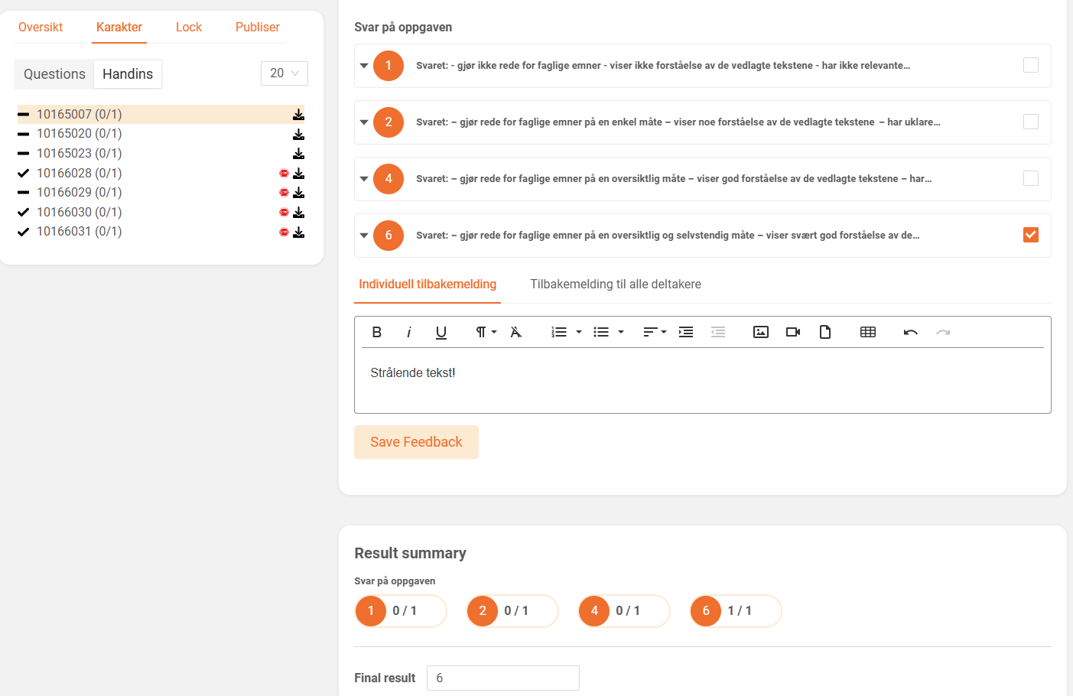
Retting ved hjelp av rettingsmatriser / vurderingskriterier
I fanen «Handins» finner du hver besvarelse for seg. Der kan du gi kommentarer i teksten, markere med farger og gi tilbakemeldinger.
Du kan krysse av hvor eleven ligger i henhold til vurderingskriteriene
Du kan registrere resultat
  Her velger du selv om du skriver en tallkarakter eller en annen tilbakemelding (F.eks. «Godt jobba!»)
NB!! Husk å lagre kommentarer underveis!!

Slide 22
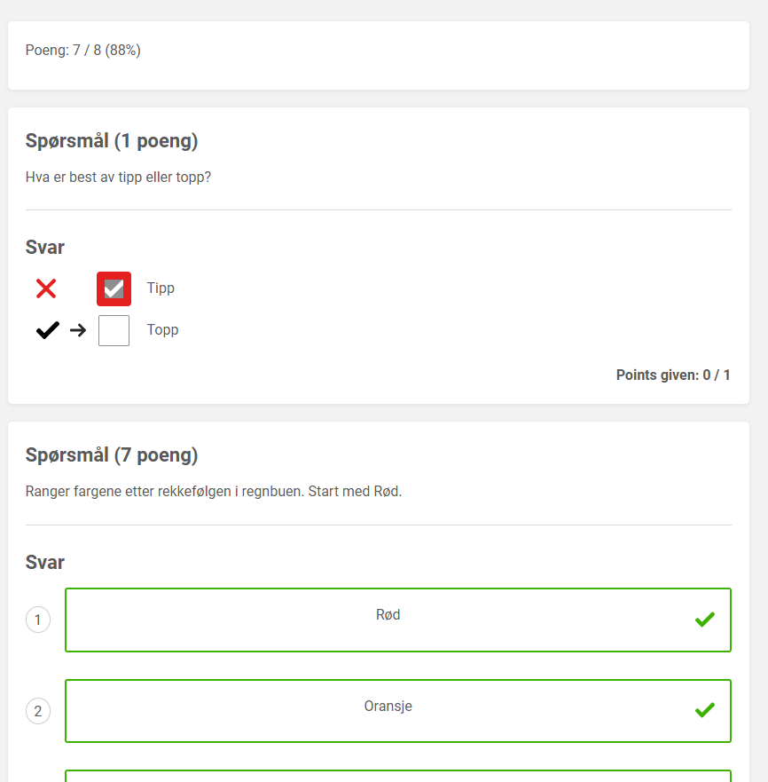
Retting av poengbesvarelse
Hvis du har valgt at automatisk rettede svar skal vises ved innlevering, vil det se slik ut for elevene
Her har spørsmålet «Stil» blitt holdt utenfor, da det ikke kan rettes automatisk

Slide 23
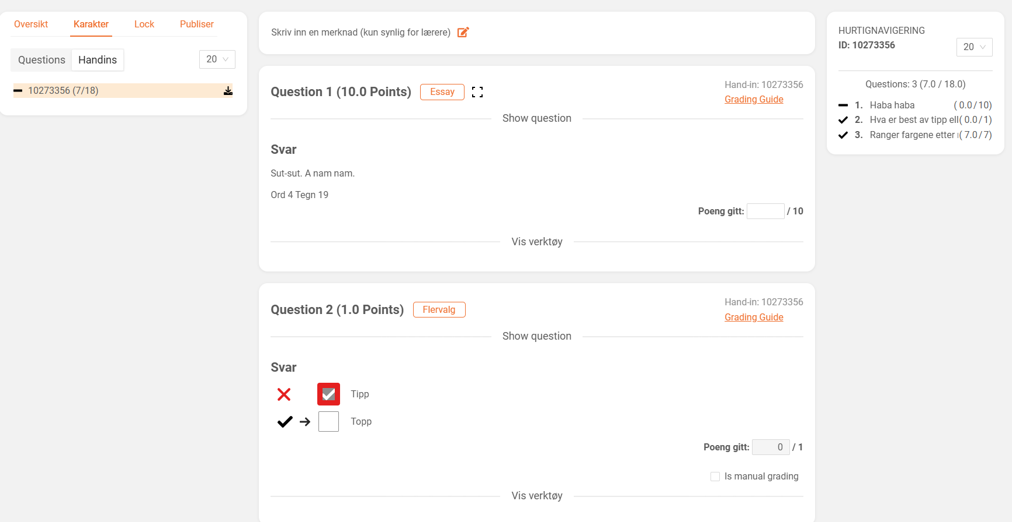
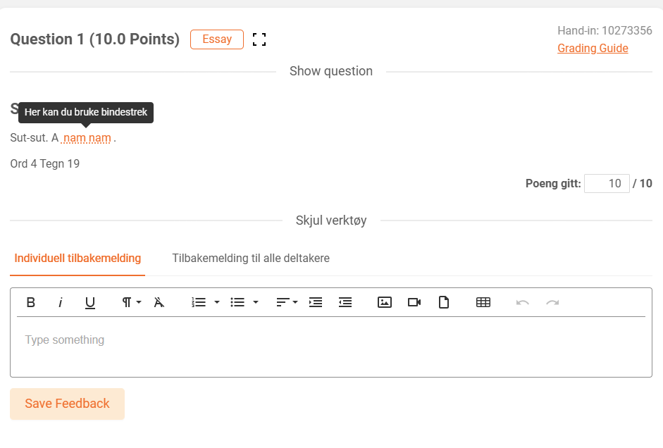
Retting av poengbesvarelse
Under fanen «Karakter» velger du «Handins» og får se hver enkelt besvarelse for seg.
Her ligger de automatisk rettede inne med poengsum (du kan endre denne om du vil), mens «stil-oppgaven» behøver at du retter manuelt
Ved å trykke «vis verktøy» kan du markere og kommentere i tekst, og gi tilbakemeldinger
Husk å lagre tilbakemeldingene underveis!

Slide 24
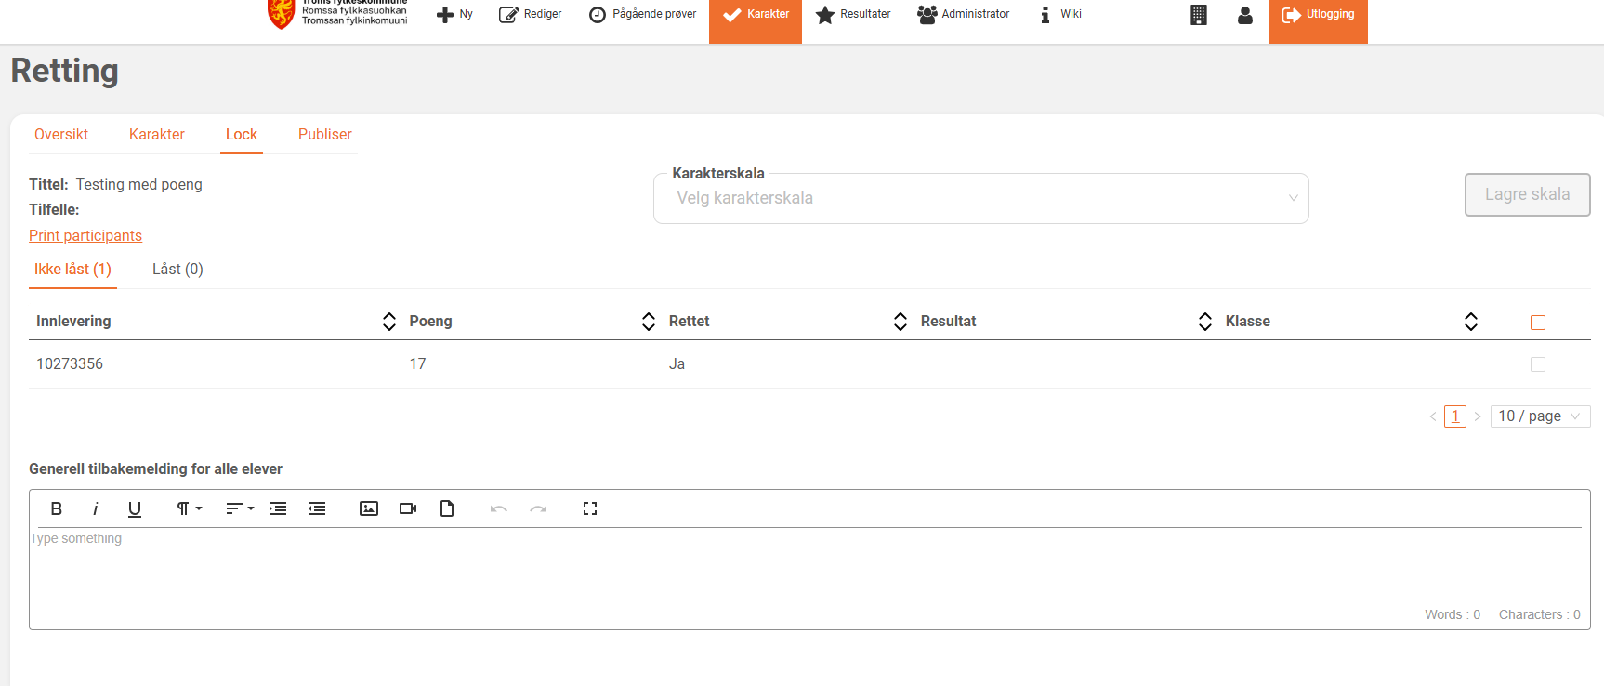
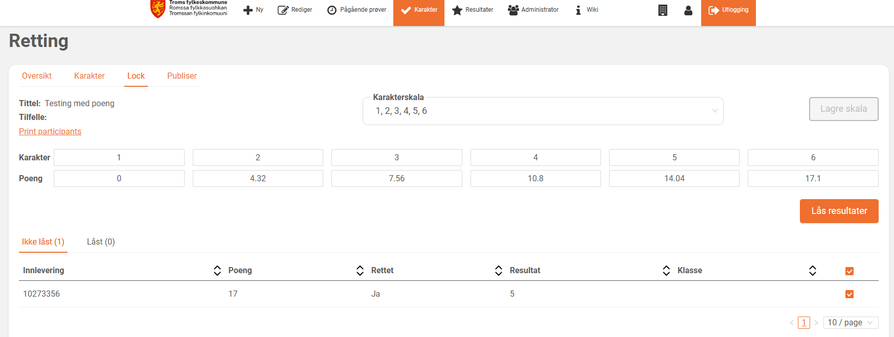
Retting av poengbesvarelse
Før du kan låse må du velge karakterskala
Du får så oversikt over poeng og karakterer
Dersom du ønsker å endre hvilke poeng som fører til hvilken karakter kan du endre poengene og trykkr «Lagre skala»
Du kan nå låse og publisere resutlater

Slide 25
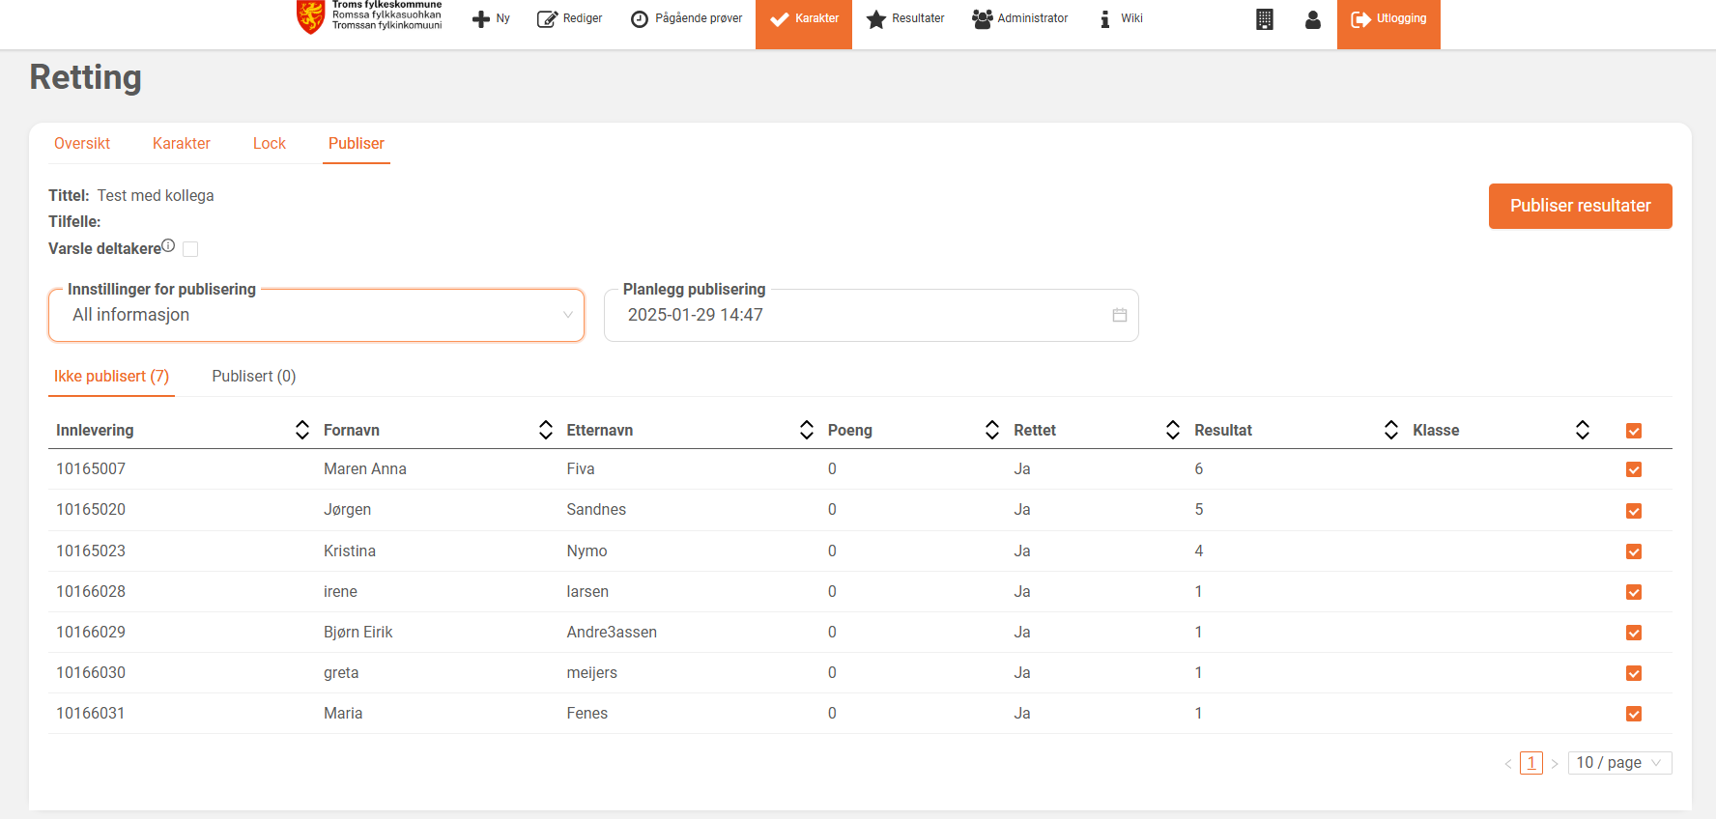
Publisere resultater
Lås resultater
Publiser resultater
Her kan du velge om deltakere skal varsles, og hvilken informasjon de skal få
Du kan også velge at resultatene skal publiseres frem i tid

